Slide 1



UNIVERSITE DE FIANARANTSOA
ECOLE NATIONALE D’INFORMATIQUE
PROJET DE :
Messagerie / Bot (Gp6-5)
Réseau Social Universitaire ENI
Présenter par :
RAKOTONANDRASANA Amedé
Master 1 — OCC, ENI - 4627
Année universitaire 2025 – 2026

Slide 2
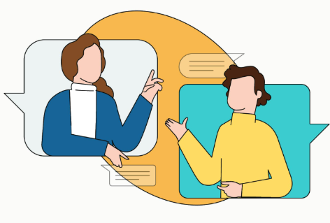
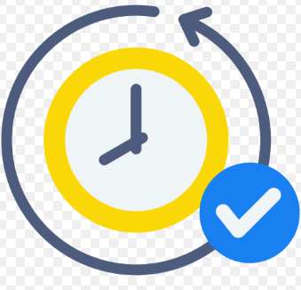


INTRODUCTION
Contexte du projet
Besoin de communication
Temps réel
Les étudiants et enseignants de l'ENI ont besoin d'un moyen simple et centralisé pour échanger au sein du réseau universitaire.
Les messages doivent être transmis instantanément, sans rechargement ni latence perceptible.
Conversations riches
Assistant intégré
Chaque utilisateur peut consulter ses conversations, envoyer des fichiers et recevoir des notifications.
L'application intègre également un assistant conversationnel (Bot) pour accompagner l'étudiant.
2
Notes:
Bonjour à tous. Je vais commencer par présenter le contexte de mon projet. Au sein de l'ENI, les étudiants et les enseignants n'ont pas toujours un moyen simple et unifié pour communiquer entre eux dans le cadre de la vie universitaire. Mon projet, Messagerie Bot, répond à ce besoin en proposant une application de messagerie universitaire. L'objectif est que les messages soient transmis en temps réel, que chacun puisse consulter ses conversations, envoyer des fichiers, et recevoir des notifications lorsqu'un nouveau message arrive. L'application intègre également un assistant conversationnel, le Bot, qui peut aider l'étudiant au quotidien.

Slide 3
QUESTIONS DE RECHERCHE
Problématique
Comment permettre une communication instantanée entre les utilisateurs ?
1
Comment gérer les conversations privées de manière fiable ?
2
Comment sécuriser l'accès aux données de l'application ?
4
Comment intégrer un assistant Bot dans une application universitaire ?
5
3
Notes:
Ce contexte soulève plusieurs questions concrètes que j'ai dû résoudre. Premièrement, comment permettre une communication instantanée entre les utilisateurs, sans délai perceptible ? Deuxièmement, comment gérer proprement des conversations privées entre deux personnes ? Troisièmement, comment informer l'utilisateur dès qu'un nouveau message arrive, même s'il n'est pas en train de regarder l'écran de discussion ? Quatrièmement, comment sécuriser l'accès aux données, pour que seuls les utilisateurs autorisés puissent lire leurs messages ? Et enfin, comment intégrer un assistant Bot utile dans une application universitaire ? Ce sont ces cinq questions qui ont guidé la conception du projet.

Slide 4
CAHIER DES CHARGES
Objectifs du projet
✓
✓
✓
Authentification
Gestion du profil utilisateur
Conversations privées
✓
✓
✓
Échange de messages en temps réel
Envoi de fichiers et messages vocaux
Présence en ligne / hors ligne
✓
✓
Notifications persistantes en base
Assistant Bot pour aider l'étudiant
4
Notes:
Pour répondre à cette problématique, j'ai défini neuf objectifs concrets pour le projet : l'authentification et la création de compte, la gestion du profil utilisateur, les conversations privées, l'échange de messages en temps réel, l'envoi de fichiers et de messages vocaux, la gestion de la présence en ligne et hors ligne, les notifications persistantes stockées en base de données, un assistant Bot pour aider l'étudiant, et enfin la gestion du planning universitaire. Ces objectifs couvrent à la fois la communication de base et les fonctionnalités qui rendent l'application réellement utile au quotidien.

Slide 5
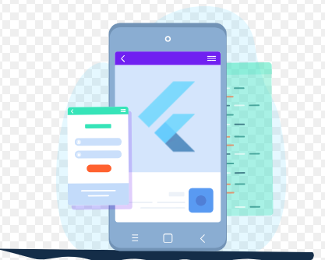


STACK TECHNIQUE
Technologies utilisées
Frontend
Backend
Données & services
Flutter / Dart
Riverpod (état)
Dio (client REST)
STOMP / WebSocket
Flutter Secure Storage
Java 17
Spring Boot
Spring Web
Spring Data JPA
Spring Security + JWT
WebSocket / STOMP
Supabase PostgreSQL
Supabase Storage
Hébergement backend (Render)
5
Notes:
Voici les technologies utilisées dans ce projet. Côté frontend, l'application mobile est développée en Flutter et Dart, avec Riverpod pour la gestion d'état, Dio pour les appels REST vers le backend, le protocole STOMP au-dessus de WebSocket pour le temps réel, et Flutter Secure Storage pour stocker le jeton JWT de façon sécurisée sur l'appareil. Côté backend, j'utilise Java 17 avec Spring Boot, notamment Spring Web pour les API REST, Spring Data JPA pour l'accès aux données, Spring Security avec JWT pour l'authentification, et WebSocket/STOMP pour la messagerie instantanée. Enfin, les données sont stockées dans une base PostgreSQL hébergée sur Supabase, les fichiers dans Supabase Storage, et le backend peut être déployé sur une plateforme comme Render.

Slide 6
VUE D'ENSEMBLE
Architecture générale
Utilisateur
3 couches
Étudiant / Enseignant
Présentation
Application Flutter côté client
Métier & API
Spring Boot : REST + WebSocket
Données
PostgreSQL & Storage (Supabase)
REST API — authentification, profils,
conversations, fichiers
Application Flutter
Interface mobile
WebSocket / STOMP — messages temps réel,
présence, notifications
Backend Spring Boot
REST API + WebSocket/STOMP
Utilisateurs, messages,
conversations, notifications
Supabase
PostgreSQL + Storage
6
Notes:
Voici l'architecture générale de l'application, organisée en trois couches. L'utilisateur, étudiant ou enseignant, utilise l'application Flutter sur son mobile. Cette application communique avec le backend Spring Boot de deux façons : par des appels REST pour l'authentification, les profils, les conversations et les fichiers, et par WebSocket avec le protocole STOMP pour tout ce qui est temps réel, comme les messages, la présence en ligne, et les notifications. Enfin, le backend s'appuie sur Supabase, qui héberge à la fois la base de données PostgreSQL — contenant les utilisateurs, messages, conversations et notifications — et le service de stockage des fichiers envoyés. Cette séparation en couches rend l'application plus claire à maintenir et à faire évoluer.

Slide 7
ORGANISATION DU CODE
Architecture du frontend Flutter
▹
core
lib/
├─ core/
│ ├─ config/
│ └─ models/
| └─ network/
| └─ theme/
| └─ utils/
├─ features/
│ ├─ auth/
│ ├─ bot/
│ └─ messagerie/
├─ shared/
│ ├─ utils/
│ └─ widgets/
└─ main.dart
Configuration, modèles de données et couche réseau (client HTTP, WebSocket).
▹
features
Fonctionnalités principales : authentification, bot conversationnel, messagerie — chacune avec providers et écrans.
▹
shared
Widgets et utilitaires réutilisables dans toute l'application.
▹
Riverpod
Gère l'état des conversations, du chat et du bot via des providers.
7
Notes:
Voici l'organisation du code côté Flutter. Le dossier core regroupe la configuration, les modèles de données et la couche réseau, c'est-à-dire le client HTTP Dio et le service WebSocket. Le dossier features contient les fonctionnalités principales de l'application : l'authentification, le bot conversationnel, et la messagerie elle-même — chacune organisée avec ses providers Riverpod pour la gestion d'état et ses écrans. Le dossier shared regroupe les widgets et utilitaires réutilisables dans toute l'application, comme les avatars ou les badges de messages non lus. Cette organisation par fonctionnalité rend le code plus facile à faire évoluer.

Slide 8
ORGANISATION DU CODE — DÉTAIL
Architecture complète du frontend Flutter
Présentation — Écrans & Widgets
features/auth · features/messagerie · features/bot · shared/widgets
Écrans (connexion, conversations, chat, profil...) et composants réutilisables (bulles de message, avatars, badges non-lus).
1
État applicatif — Riverpod
conversation_providers.dart · bot_providers.dart
Expose l'état des conversations, du chat et du bot aux écrans ; se met à jour dès qu'un flux WebSocket émet un événement.
2
Réseau & modèles — core/network, core/models
api_client.dart · websocket_service.dart · auth_repository.dart · file_upload_service.dart
Dio pour les appels REST (auth, profils, fichiers) ; stomp_dart_client pour le temps réel ; jeton JWT lu via flutter_secure_storage.
3
Backend Spring Boot
REST API (HTTPS) · WebSocket / STOMP (ws)
Authentification, profils, conversations, messages, notifications, planning universitaire.
4
7A

Slide 9
ORGANISATION EN COUCHES
Architecture du backend Spring Boot MVC
{ }
{ }
{ }
{ }
controller
service
entity
repository
Expose les routes REST et WebSocket.
Contient la logique métier de l'application.
Représente les tables de la base de données.
Accès aux données avec Spring Data JPA.
{ }
{ }
{ }
{ }
dto
security
config
exception
Objets d'échange entre frontend et backend.
Authentification JWT et protection WebSocket.
Configuration générale de Spring Boot.
Gestion globale des erreurs de l'API.
Le backend sépare clairement la présentation (controller), la logique métier (service) et l'accès aux données (repository / entity), pour un code plus maintenable et plus facile à tester.
8
Notes:
Côté backend, le code Spring Boot est organisé en packages métier. Le package controller expose les routes REST et les points d'entrée WebSocket. Le package service contient toute la logique métier, par exemple l'envoi d'un message ou la création d'une notification. Le package entity représente les tables de la base de données, et repository gère l'accès aux données grâce à Spring Data JPA. Le package dto définit les objets échangés entre le frontend et le backend, sans exposer directement les entités. Le package security gère l'authentification JWT et la protection des connexions WebSocket, config regroupe la configuration de Spring Boot, et exception centralise la gestion des erreurs. Cette séparation entre présentation, logique métier et accès aux données est un principe clé d'architecture logicielle.

Slide 10
ORGANISATION EN COUCHES — DÉTAIL
Flux d'une requête dans le backend Spring Boot
1
2
3
4
5
Client Flutter
Dio (REST)
ou STOMP (WS)
Sécurité
JwtAuthFilter
JwtChannelInterceptor
Controller
@RestController
@Controller (WS)
Service
Logique métier
(vérifications, règles)
Repository → DB
Spring Data JPA
PostgreSQL (Supabase)
DTO — objets d'échange
AuthResponseDto, MessageResponseDto, ConversationResponseDto...
Le controller et le service n'exposent jamais directement les entités JPA au frontend.
config / exception — transversal
WebSocketConfig, SecurityConfig, CorsConfig, GlobalExceptionHandler.
Configuration générale et gestion centralisée des erreurs de l'API.
8A

Slide 11
FONCTIONNEMENT EN TEMPS RÉEL — DÉTAIL
Fonctionnement complète d'envoi d'un message
1
2
3
4
chat_screen.dart
L'utilisateur écrit un message dans l'application et appuie sur envoyer.
WebSocketService (STOMP)
Flutter envoie le message par WebSocket / STOMP Publie sur /app/chat.send, JWT transmis dans les en-têtes STOMP.
ChatWebSocketController
@MessageMapping("/chat.send") reçoit la requête et identifie l'expéditeur
Spring Boot reçoit le message via le contrôleur WebSocket.
MessageService
Vérifie les droits sur la conversation puis enregistre le message (table message).
5
Le message est transmis en temps réel au destinataire
6
7
/topic/conversation.{id}
convertAndSend() : tous les abonnés à la conversation reçoivent le message aussitôt (messageStream côté Flutter).
Une notification est créée dans la table notification
/user/{email}/queue/notifications
convertAndSendToUser() pour chaque destinataire : badge non-lu mis à jour et notification créée en base.
Le destinataire voit le message et le compteur de non-lus
9A

Slide 12
AUTHENTIFICATION ET PROTECTION DES ACCÈS
Sécurité
🔐 Aucun mot de passe, jeton JWT ou clé Supabase n'est jamais affiché dans cette présentation ou en démonstration.
🔑
🛡️
🔌
Authentification JWT
JwtAuthFilter
JwtChannelInterceptor
Chaque utilisateur reçoit un jeton JWT après connexion, utilisé pour toutes ses requêtes.
Vérifie le token JWT sur chaque requête HTTP entrante avant d'autoriser l'accès.
Vérifie le token JWT lors de l'établissement des connexions WebSocket.
🔒
🚧
Stockage sécurisé
Routes protégées
Le token est conservé côté mobile avec Flutter Secure Storage, jamais en clair.
Les endpoints REST et WebSocket sensibles sont protégés par Spring Security.
11
Notes:
La sécurité est un point important du projet. L'authentification repose sur JWT : après connexion, chaque utilisateur reçoit un jeton qui accompagne toutes ses requêtes. Ce jeton est vérifié côté serveur par la classe JwtAuthFilter pour chaque requête HTTP, et par JwtChannelInterceptor lors de l'établissement des connexions WebSocket, pour que seuls les utilisateurs authentifiés puissent recevoir des messages en temps réel. Côté mobile, le jeton est stocké de façon sécurisée avec Flutter Secure Storage, jamais en clair. Toutes les routes sensibles sont protégées par Spring Security. Et bien sûr, par souci de sécurité, aucun mot de passe, jeton JWT ou clé Supabase n'apparaît dans cette présentation.

Slide 13

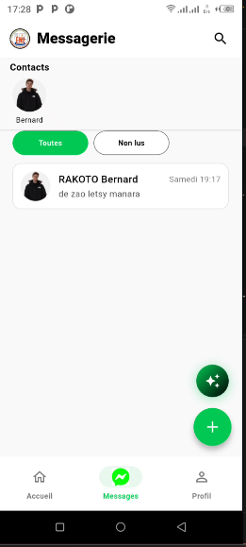
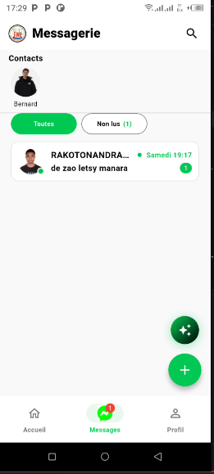
SCÉNARIO EN DIRECT — DEUX UTILISATEURS
Démonstration de l'application
Amedé Rakotonandrasana
Utilisateur 1
Bernard
Utilisateur 2
13
Notes:
Passons maintenant à la démonstration en direct, avec deux comptes : Amedé et Bernard. Je me connecte d'abord avec le compte d'Amedé et j'ouvre la liste des messages, puis je sélectionne la conversation avec Bernard pour envoyer un message texte, éventuellement accompagné d'un fichier ou d'un message vocal. Je me connecte ensuite avec le compte de Bernard pour vérifier que le message est reçu instantanément, avec le bon nom, la bonne photo, et le compteur de messages non lus mis à jour. J'ouvre la page des notifications pour montrer l'enregistrement dans Supabase, puis je supprime les notifications et vérifie la mise à jour de la table. Je déconnecte Bernard pour montrer l'affichage de la durée hors ligne. Enfin, j'ouvre l'assistant Bot, je pose une question, et je montre les réponses ainsi que les suggestions rapides proposées.

Slide 14
BILAN TECHNIQUE
Résultats obtenus
✓
✓
✓
Communication instantanée fonctionnelle
Messages sauvegardés dans la base de données
Notifications persistantes
✓
✓
✓
Interface mobile fonctionnelle
Affichage correct des noms et photos
Gestion de la présence utilisateur
✓
✓
✓
Envoi de fichiers et de messages audio
Assistant Bot intégré
Architecture séparée et maintenable
18
Notes:
En résumé, le projet a permis d'obtenir une communication instantanée fonctionnelle, avec des messages correctement sauvegardés en base de données et des notifications persistantes. L'interface mobile est fonctionnelle, avec un affichage correct des noms et des photos de profil. La gestion de la présence utilisateur fonctionne, tout comme l'envoi de fichiers et de messages audio. L'assistant Bot est bien intégré à l'application. Enfin, l'architecture mise en place est séparée et maintenable, ce qui facilitera les évolutions futures du projet.

Slide 15
PERSPECTIVES D'ÉVOLUTION
Limites et améliorations futures
→
Ajout de notifications push natives
→
Amélioration de la synchronisation hors ligne
→
Ajout du chiffrement de bout en bout
→
Amélioration de l'interface d'administration
19
Notes:
Comme tout projet, celui-ci comporte des limites et des pistes d'amélioration. On pourrait notamment ajouter des notifications push natives, améliorer la synchronisation hors ligne, ajouter le chiffrement de bout en bout des messages, permettre la création de groupes de discussion, améliorer le système de recherche, ajouter des tests automatisés plus complets, et enrichir l'interface d'administration. Ces pistes constituent une bonne base pour la suite du projet.

Slide 16
CONCLUSION
Un réseau social universitaire
connecté et en temps réel
✓
Répond aux besoins de communication du réseau universitaire de l'ENI
✓
Architecture claire séparant frontend, backend et base de données
✓
WebSocket / STOMP pour une communication réellement en temps réel
✓
Spring Boot assure la sécurité et la logique métier
✓
Flutter offre une interface mobile moderne et multiplateforme
Merci pour votre attention — Questions ?

